Slide 1
PHÒNG GIÁO DỤC VÀ ĐÀO TẠO QUẬN LONG BIÊN TRƯỜNG MẦM NON GIA QUẤT
LĨNH VỰC PHÁT TRIỂN Nhận Thức
Đề tài: Nhận biết tập nói: “Hoa đào - Hoa mai”
Lứa tuổi:Nhà trẻ (24 – 36 tháng)
Người dạy: Ngô Thị Vân

Slide 2
Hoạt động 1:
Trẻ xem video
bé đi chúc Tết.

Slide 3
Hoạt động 2:
NBTN:
Hoa đào, hoa mai.

Slide 4
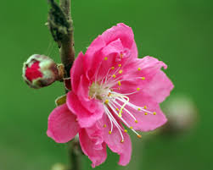

Slide 5
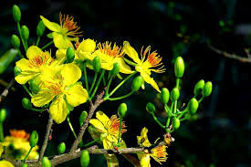

Slide 6
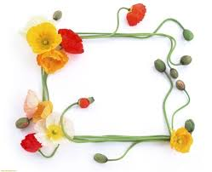
Mở rộng.

Slide 7
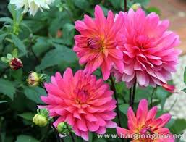

Slide 8
Hoạt động 3:
Củng cố.

Slide 9
Trò chơi 1:
Ai nhanh hơn.

Slide 10
Ai tinh mắt.
Trò chơi 2:

Slide 12
Kết thúc:
Chúc các cô và các bé
mạnh khỏe.

